Slide 1
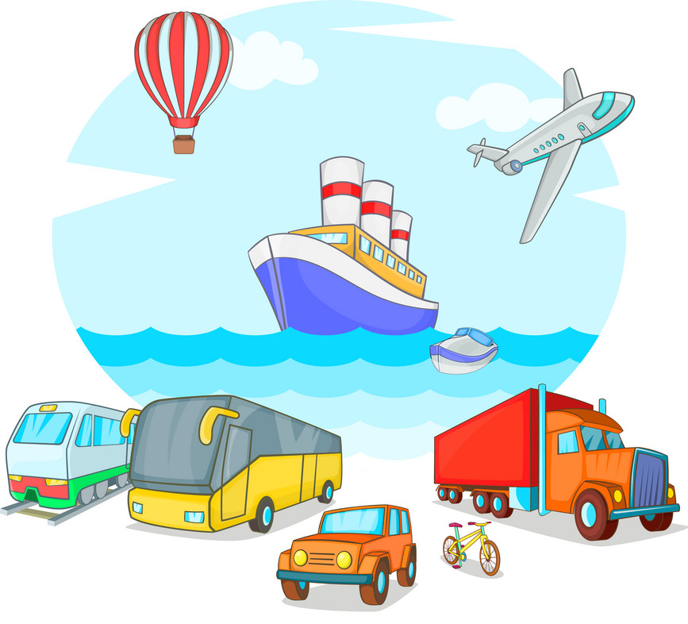
CHỦ ĐỀ 3
CỘNG ĐỒNG ĐỊA PHƯƠNG
BÀI 14
CÙNG THAM GIA
GIAO THÔNG

Slide 2
YÊU CẦU CẦN ĐẠT:
- Nêu được các quy định khi đi trên một số phương tiện giao thông (Vídụ; xe máy, xe buýt, đò, thuyền,...) và chia sẻ với những người xung quanh cùng thực hiện.
- Dự đoán/nhận biết đưọccác tình huốngnguyhiểPPTóthể xảy rakhi thamgia giao thông.
- Biết cách xử lí những tình huống đơn giản xảy ra khi bản thân hoặc người thân tham gia giao thông.
- Năng lực giao tiếp, hợp tác, năng lực giải quyết vấn đề và sáng tạo.
- Chấp hành tốt các quy định khi tham gia giao thông.
- Tuyên truyển và hướng dẫn người khác biết chấp hành các quy định về trật tự an toàn giao thông.

Slide 3
Em hãy nói về một tình huống giao thông nguy hiểm. Theo em, tại sao lại xảy ra tình huống đó?

Slide 4
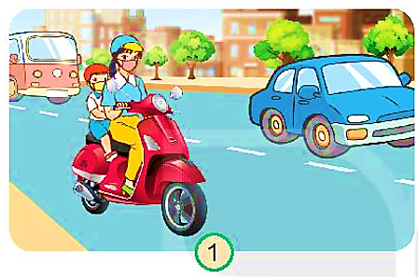
1. Quan sát và cho biết các bạn trong mỗi hình dưới đây đã thực hiện quy định nào khi đi trên các phương tiện giao thông.
Đội mũ bảo hiểm khi đi xe máy.

Slide 5
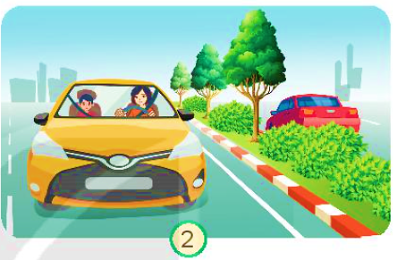
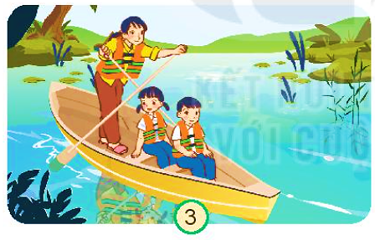
Thắt dây an toàn khi đi xe ô tô.
Mặc áo phao khi đi thuyền.
Không đùa nghịch khi ngồi trên thuyền.

Slide 6
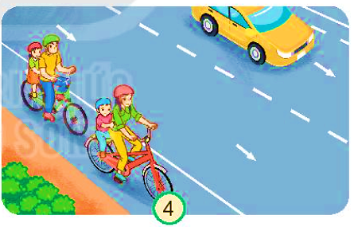
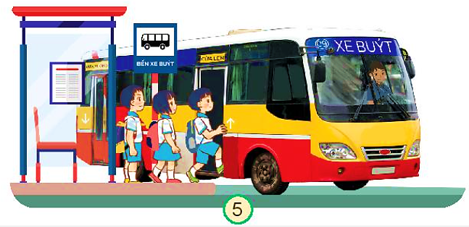
Đi xe đạp đúng làn đường quy định.
Đội mũ bảo hiểm.
Xếp hàng khi lên xe buýt, không chen lấn, xô đẩy.

Slide 7
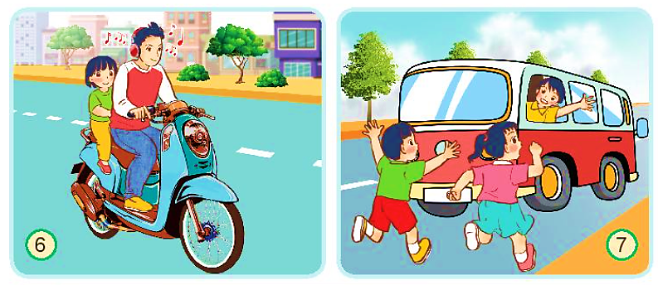
2. Điều gì có thể xảy ra trong mỗi hình sau? Vì sao?
Không đội mũ bảo hiểm.
Nghe nhạc khi đi xe máy.
Đuổi theo ô tô. Ngồi trong ô tô vươn người ra ngoài.

Slide 8
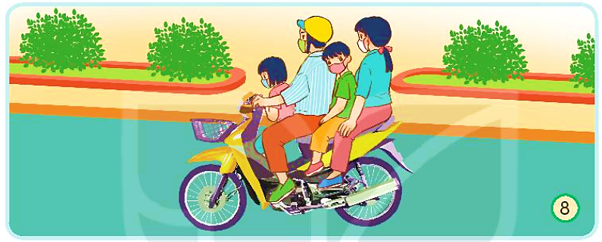
Không đội mũ bảo hiểm.
Chở số người vượt quá quy định.

Slide 9
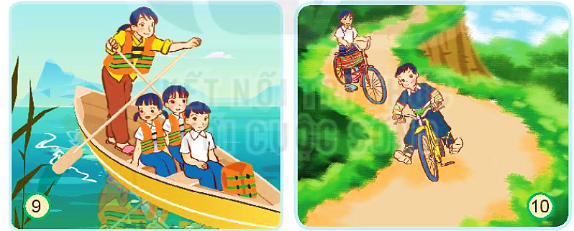
Không mặc áo phao khi đi thuyền.
Lao dốc bằng xe đạp.

Slide 10
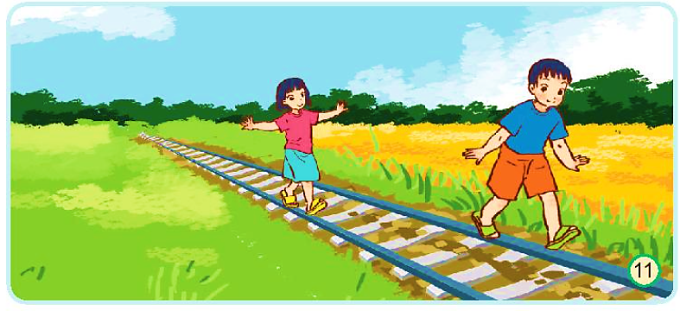
Chơi đùa ở khu vực đường ray tàu hỏa.

Slide 11
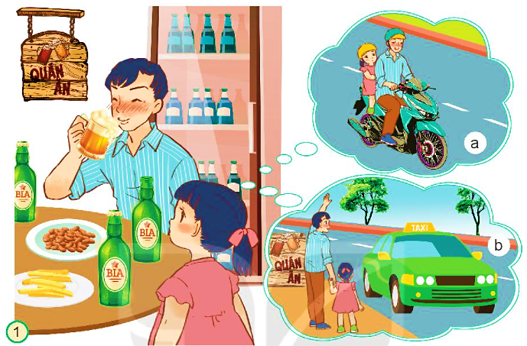
1. Em sẽ nói và làm gì khi thấy người thân đã uống rượu, bia mà vẫn định lái xe? Vì sao?

Slide 12
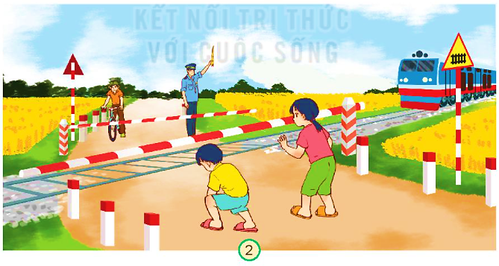
2. Em sẽ nói và làm gì trong tình huống sau?

Slide 13
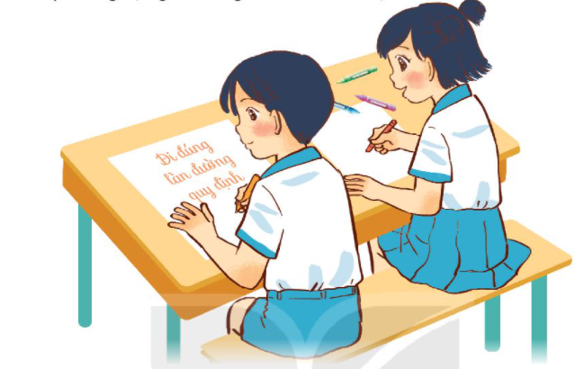
Hãy viết hoặc vẽ tranh tuyên truyền thực hiện an toàn khi đi trên các phương tiện giao thông và chia sẻ với bạn.

Slide 14
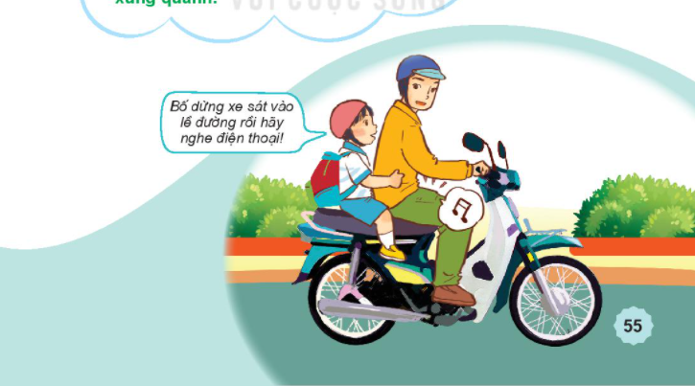
Cần tuân thủ quy định khi đi trên các phương tiện giao thông để đảm bảo an toàn cho bản thân và những người xung quanh.

